Slide 1
ESPAÇOS VETORIAIS
Profª . PATRICIA SILVA GOMES KONDO

Slide 2
DEFINIÇÃO
Um espaço vetorial real é um conjunto V, não vazio, com duas operações:
Soma
Multiplicação por escalar
Tais que para quaisquer
as propriedades a seguir sejam satisfeitas

Slide 3
PROPRIEDADES
(u + v) + w = u + (v + w) soma deve ser associativa
u + v = v + u soma deve ser comutativa
Existe tal que u + 0 = u (0 é chamado vetor nulo)
Existe tal que u + (-u) = 0 elemento simétrico
a (u + v) = au + av
(a + b) v = av + bv
(ab)v = a (bv) associatividade
1u = u elemento neutro da multiplicação

Slide 4
EXEMPLOS
O conjunto das matrizes reais m X n com a soma e produto por escalar usuais.

Slide 5
EXEMPLOS
O conjunto dos polinômios com coeficientes reais, de grau menor ou igual a n (incluindo o zero). As operações são soma de polinômios e multiplicação destes por números reais.

Slide 6
SUBESPAÇOS VETORIAIS
Dado um espaço vetorial V, um subconjuntos W, não vazio, será um subespaço vetorial de V se:
Para quaisquer tivermos
Para quaisquer tivermos

Slide 7
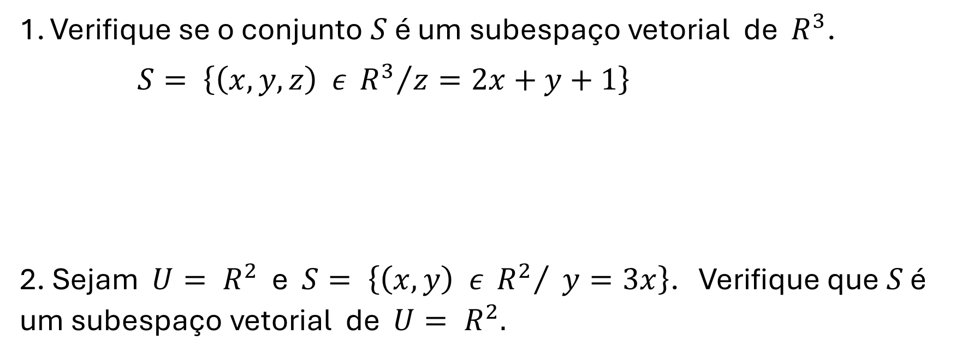
Exemplos para resolver
Verifique se o conjunto $S$ é um subespaço vetorial de $R^{3}$.
$S= \left\{\left(x,y,z\right) ε {R^{3}}/{z=2x}+y+1\right\}$
2. Sejam $U= R^{2}$ e $S= \left\{\left(x,y\right) ε {R^{2}}/ y=3x\right\}$. Verifique que $S$ é um subespaço vetorial de $U= R^{2}.$

Slide 8
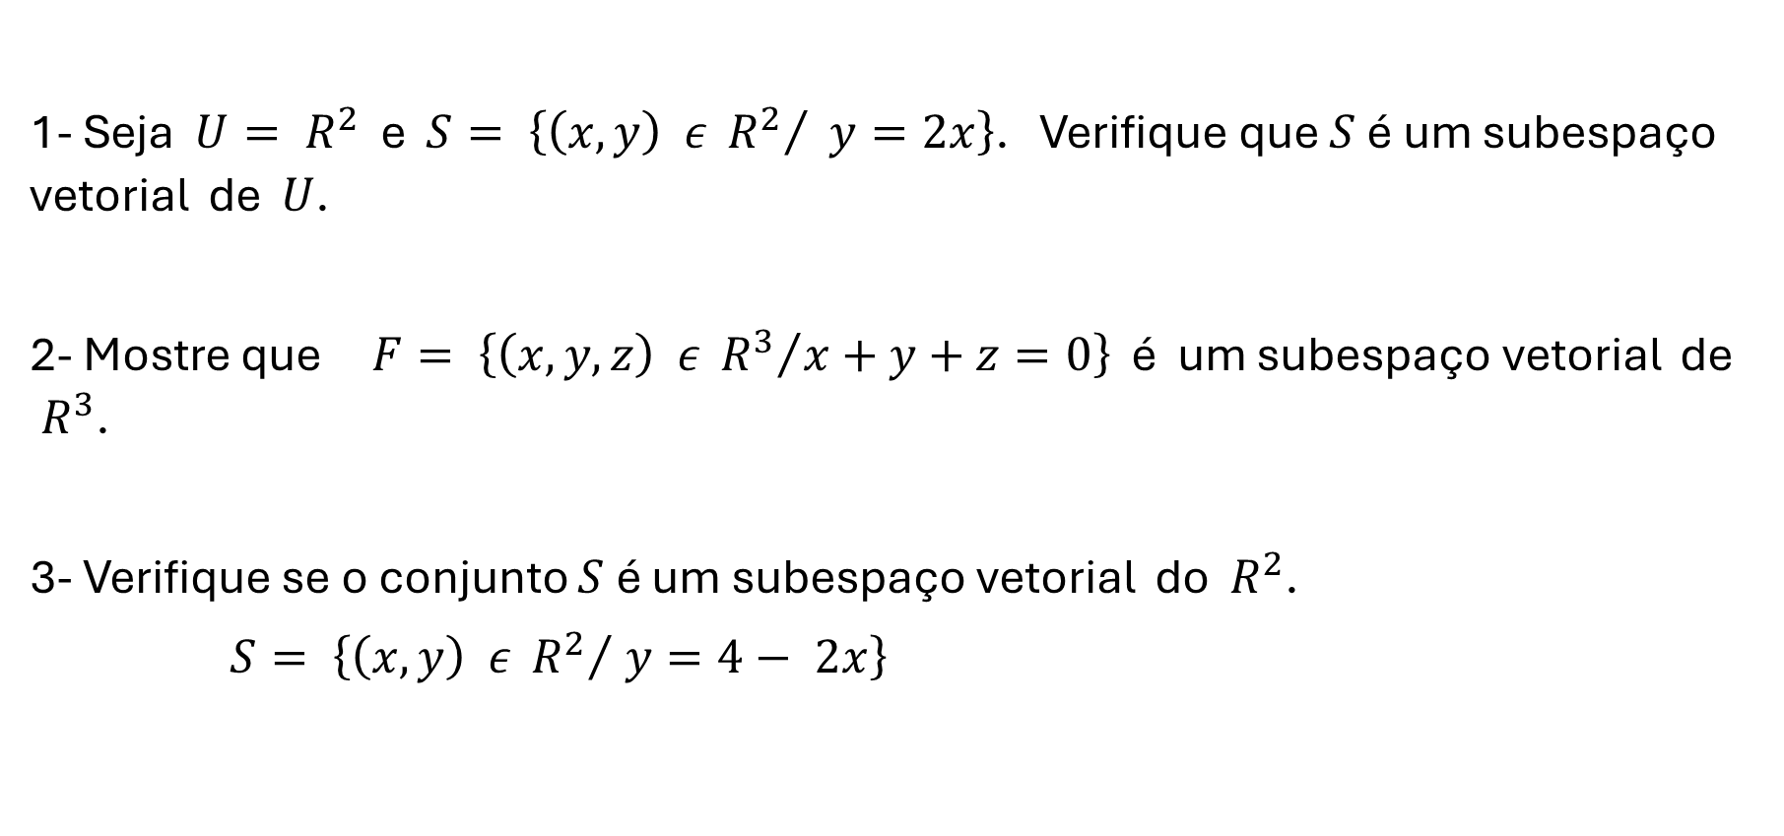
EXERCÍCIOS
1- Seja $U= R^{2}$ e $S= \left\{\left(x,y\right) ε {R^{2}}/ y=2x\right\}$. Verifique que $S$ é um subespaço vetorial de $U$.
2- Mostre que $F= \left\{\left(x,y,z\right) ε {R^{3}}/x+y+z=0\right\}$ é um subespaço vetorial de $R^{3}$.
3- Verifique se o conjunto $S$ é um subespaço vetorial do $R^{2}$.
$S= \left\{\left(x,y\right) ε {R^{2}}/{ y=4− 2x}\right\}$

Slide 9
EXERCÍCIOS
Verifique se os conjuntos W abaixo são subespaços vetoriais.
1)
2)

Slide 10
Vídeos de apoio
https://www.youtube.com/watch?v=P9RXEq1xA9U
https://www.youtube.com/watch?v=e8kAs458cVI
https://www.youtube.com/watch?v=KXVCjPjgpq4
https://www.youtube.com/watch?v=Do_Ape1zyTM&t=72s
https://www.youtube.com/watch?v=8R4q0drowbk

